Slide 1
4.1.1 立体图形与平面图形 第2课时 从不同方向看立体图形和立体图形的展开图
WWW.PPT818.COM

Slide 2
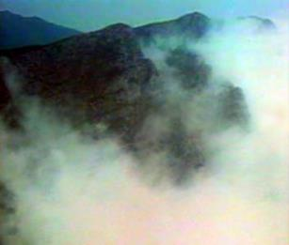
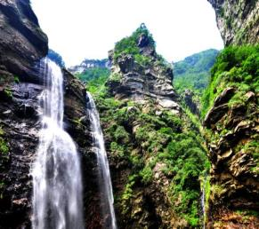
新课导入
《题西林壁》
横看成岭侧成峰，
远近高低各不同 不识庐山真面目，只缘身在此山中。
古诗中“横看成岭侧成峰”一句蕴含了怎样的数学道理?

Slide 3
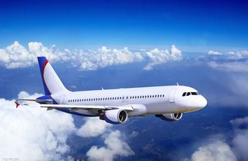
从不同方向看飞机，看到的形状一样吗？

Slide 4
学习目标
（1）初步体会从不同的方向观察同一个物体可能 会看到不同的平面图形，能识别简单物体从 正面看、从左面看、从上面看的平面图形.
（2）知道一些简单的立体图形的展开图.
（3）在平面图形和立体图形互相转换的过程中， 初步建立空间观念.

Slide 5
学习重点
认识几何体与从不同方向看它所得的平面图形之间的关系；了解一些简单的立体图形和它的展开图之间的关系.
学习难点
从平面图形和立体图形的互相转换过程中，培养空间想象力.

Slide 6
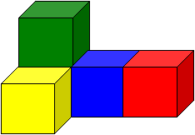
知识点1
不同方向看到的平面图形
问题1 在建筑、工程等设计中,常常用从不同方向看到的平面图形来表示立体图形.下图是某个工件的立体图.从正面、左面、上面观察到的形状是什么样的？

Slide 7
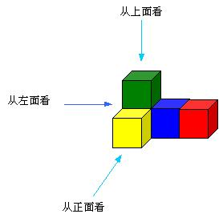
展示交流
请同学们从三个方向看下面物体,你能分别画出看到的图象吗?
从正面看
从左面看
从上面的活动中可以体会到从不同的方向看同一物体时,可能看到不同的图形.其中,
从正面看到的图叫主视图,
从左面看到的图叫左视图,
从上面看到的图叫俯视图, 即物体的三视图.
从上面看

Slide 8
主视图
左视图
俯视图
对于一些立体图形的问题，常把它们转化为 来研究和处理，通常画出从 面、 面、 面 看的平面图形来表示相应的立体图形.
平面图形
正
左
上

Slide 9
问题2 分别从正面、左面、上面观察这个长方体,看一看各能得到什么平面图形?
从正面看
从左面看
从上面看

Slide 10
实战训练
1、画出下面几何体的主视图、左视图与俯视图
主视图
左视图
从正面看
俯视图

Slide 11
2、画出下面几何体的左视图、主视图、俯视图。
主视图
左视图
正面
俯视图

Slide 12
问题3 分别从正面、左面、上面看圆柱、圆锥、球，各能得到什么平面图形？
立体图形 | 从正面看 | 从左面看 | 从上面看
.

Slide 13
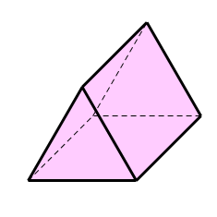
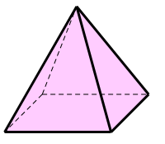
问题4 分别从正面、左面、上面观察三棱柱和四棱锥,看一看各能得到什么平面图
形?

Slide 14
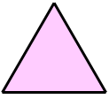
提示：可见棱应画为实线形线段；不可见棱应画为虚线形线段.
从正面看
从左面看
从上面看

Slide 15
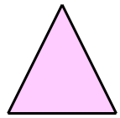
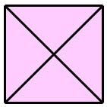
从正面看
从左面看
从上面看

Slide 16
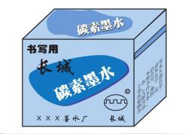
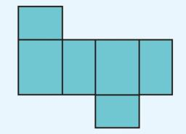
知识点2
立体图形的展开图
思考 要设计、制作一个长方体形状的包装盒，除了美术设计以外，还需要知道些什么？
相应立体图形的展开图.

Slide 17
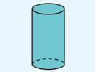
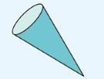
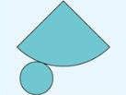
探究
a.圆柱、圆锥的平面展开图是如何构成的？
长方形+2个圆
扇形+1个圆

Slide 18
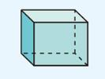
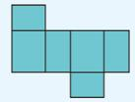
探究
b.棱柱、长方体的平面展开图是什么样的？
6个长方形
n边形+长方形
n边形+平行四边形
？

Slide 19
探究
c.长方体的展开图？
下列图形中，是正方体展开图的打“√”.
要判断一个平面图是否为立体图形的展开图，就要看这个平面图是否能还原成立体图

Slide 20
长（正）方体展开图:
1
2
3
4
5
6
7
8
9
10
11
共11种
“一四一”型：6种
“一三二”（或者“二三一”）型：3种
“二二二”型：1种
“三三”型：1种

Slide 21
注意
1
对于同一个立体图形，当我们按不同的方式展开时，得到的平面展开图是不一样的.
2
不是所有的立体图形都可以展开，如球就不能展开.

Slide 22
课堂小结：
本节课你有什么收获？

Slide 23
课后作业
1.从课后习题中选取；
2.完成练习册本课时的习题。

